Slide 1
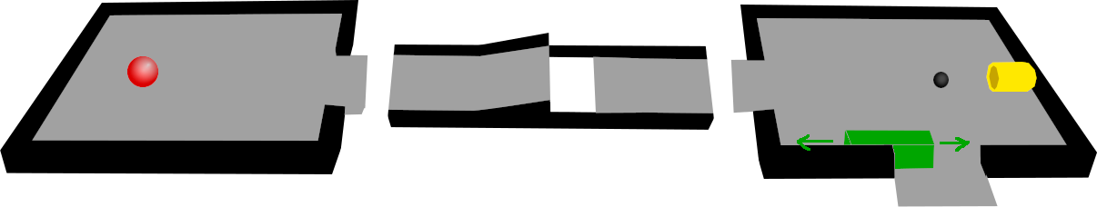
Maze Ball
Geschicklichkeitsspiel
Kugel muss durch Kippen der Plattformen ins Ziel befördert werden
Die Plattform, auf der sich die Kugel befindet, kann gekippt und gedreht werden
Kippen und Drehen über eine Maussteuerung
Fliegt die Kugel runter, kommt sie zurück zur Startposition
Erreichen einer Zielplattform beendet das Spiel

Slide 2
Maze Ball
Geschicklichkeitsspiel
Kanonen, die automatisch auf die Kugel schießen
Schanzen, Löcher und sich stetig bewegende Wände

Slide 3
Nutzerinteraktionen
Navigation im Startmenu
Spielabbruch: Escape und in-game-Dialog
Kippen der Plattformen: Bewegung der Maus
Drehen der Plattformen: Mausrad

Slide 4
Objektinteraktionen
Platformen auf denen der Ball rollt
Triggerbox für den Abgrund, die beim Eintritt den Ball zurücksetzt
Kanonen, die auf den Ball schießen und ihn wegstoßen

Slide 5
Objektanzahl variabel
Projektile werden von den Kanonen erzeugt, wenn der Ball eine Triggerbox betritt

Slide 6
Szenenhierarchie
Scene
Zielplattform
Sonne
Plattformen
Ball
Kanonen
Böden
Kamera
Bewegliche Wände
Wände

Slide 7
Sound
Soundeffekte bei:
Kollisionen des Balls
Kontrollwechsel der Plattform
Sturz in den Abgrund
Erreichen des Ziels

Slide 8
GUI
Startmenu in dem das Spiel gestartet und zur Bestenliste navigiert werden kann
Das Spiel kann über ein in-game-Dialog abgebrochen werden, um zum Startmenu zurückzugelangen
Zeitanzeige während des Spiels

Slide 9
Externe Daten
Bestenliste in der die Bestzeiten gespeichert sind
Gamesettings in denen z.B. die Kippgeschwindigkeit konfiguriert werden kann

Slide 10
Komponenten
Plattformkomponente, die an die Plattformen in der Szene angehängt werden kann
Kanonenkomponente
Komponente für bewegliche Wände

Slide 11
Maße & Positionen
Startposition ist 0
Balldurchmesser ist 1

Slide 12
Event-System
Kollisionen
Soundeffekt
Plattformkontrollwechsel
Spielende
Triggerbox Ein- und Austritte
Zurücksetzen des Balls
Abfeuern einer Kanone

Slide 13
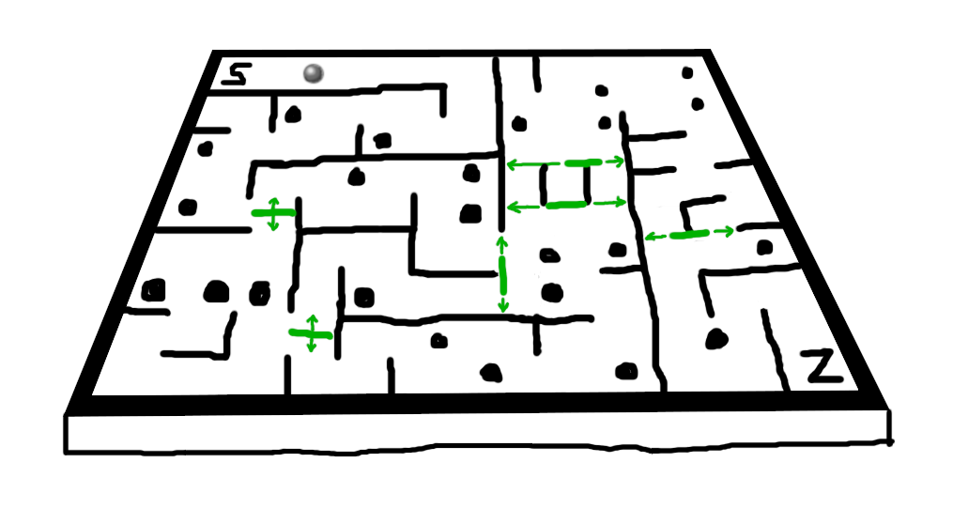
Maze Ball
Kugel-Labyrinth-Geschicklichkeitsspiel
Kugel muss durch Kippen des Spielbretts ins Ziel befördert werden
Kippen über eine Maussteuerung
Löcher in die die Kugel hineinfliegen kann
Kugel kommt zurück zur Startposition
Sich stetig bewegende Wände
Wird das Ziel erreicht, wird der Ball zurückgesetzt und die Zeit in einer Bestzeitentabelle gespeichert

